Slide 1

Внутренний финансовый контроль — реализация мер
по минимизации рисков
2018 год

Slide 2
Риск — это возможность возникновения событий, негативно влияющих на результаты осуществления внутреннего финансового контроля и финансового менеджмента
РИСК ≠ НАРУШЕНИЕ
Перечень контрольных действий, осуществляемых
в ходе самоконтроля, контроля по подчиненности,
смежного контроля
Перечень мер по минимизации рисков,
не связанных с контрольными действиями
Проверка на соответствие требованиям законодательства
Консультации, обучение, изучение опыта, тестирование знаний, повышение квалификации
Санкционирование операций
Перераспределение обязанностей, оргштатные мероприятия, стимулирование
Сверка данных
Мониторинг изменении законодательства, развитие ЕАИС
Нормативное регулирование, совершенствование, взаимодействие
Сбор и анализ отчетов о принятых мерах по минимизации рисков для определения остаточных рисков,
наблюдение за выполнением мер по минимизации рисков

Slide 3
Развитие информационно-технологических инструментов внутреннего финансового контроля
Проблема
Отсутствие оперативной информации о ходе исполнения внутренних процессов ведет к снижению оптимизации деятельности и не соответствует одной из основных целей ведения внутреннего финансового контроля (ВФК) — предупреждению нарушений
Решение
Наиболее эффективной схемой работы предупреждения нарушений является аккумулирование сведений и формирование оперативной отчетности по результатам внутреннего финансового контроля
в единой автоматизированной информационной системе (ЕАИС)
Необходимость ЕАИС
Создание ЕАИС ВФК позволяет организовать специальное рабочее место для пользователя путем интеграции
с используемыми внутренними информационными системами учета (1С, Парус и др.). Доступ к ЕАИС осуществляется
с помощью веб-браузера посредством Интернет, через защищенный авторизованный канал связи, из любого места
(в отличии от доступа к внутренним системам учета, которые требуют установки специального клиентского ПО,
покупки дополнительной лицензии и прямого подключения к ЛВС организации)
Результат
Непрерывный контроль и выявление недостатков и нарушений с помощью ЕАИС позволяет:
формировать отчетность о результатах ВФК в различных контролируемых параметрах
организовать мониторинг в форме удобной для конкретного пользователя
визуализировать итоговые данные контроля
повысить качество финансового менеджмента и оптимизировать работу руководителя

Slide 4
Практическое применение ЕАИС ВФК в области обеспечения эффективного использования имущества учреждения — «Личный кабинет МОЛ»
Цели:
Создание инструмента учета имущества для МОЛ
Создание инструмента удаленного взаимодействия МОЛ с бухгалтерией
Задачи:
Ежедневная выгрузка из программы «Парус» обновленных данных о наличии имущества в личный кабинет материально-ответственного лица (ЛК МОЛ)
Создание пространства «Автоматизированное рабочее
место материально-ответственного лица» (АРМ МОЛ)
для отображения данных выгрузки
Систематизация и группировка имущества в зависимости
от особенностей бухгалтерского учета
Создание системы авторизации пользователей
Создание системы реестра помещений, в которых
находится имущество
Создание системы реестра работников, у которых
находится имущество
Создание системы формирования и заполнения
документов, отчетных форм
Создание пространства «Автоматизированное рабочее
место бухгалтера материального отдела» (АРМ МО)
Создание системы электронного документооборота (входящие/исходящие заявки и документы)
Создание системы информирования (объявления,
анонсы и т.п.)
Создание систем персональной и общей переписки
между МОЛ и бухгалтерией (форум)
Создание системы оповещения об изменениях
в ЛК МОЛ с помощью электронной почты
ВФК
ВФК

Slide 5
Автоматизированная информационная система
«личный кабинет материально-ответственного лица»
Функциональные возможности
Материально-ответственные лица могут:
Просматривать список материальных ценностей, которые числятся за ними
по данным бухгалтерского учета, с целью систематической сверки,
своевременного списания и достоверного учета материальных ценностей
Вести учет материальных ценностей по местам нахождения (использования)
по помещениям или работникам, в пользовании которых находятся
материальные ценности
Формировать на печать описи материальных ценностей
по помещениям/работникам с целью оптимизации формализованного учета
и сохранности материальных ценностей
Печать штрих-кода (метки) с инвентарным номером с целью идентификации
и соблюдения норм учета имущества в соответствии с действующим законодательством
Подавать заявки на оформление актов (иных первичных документов) на списание, перемещение материальных ценностей и отслеживать исполнение этих заявок: загружать сканы отчетных документов; получать новости и уведомления от бухгалтерии; обратиться удаленно в бухгалтерию для получения консультации; просматривать справочник часто задаваемых вопросов и ответов; заполнить служебную записку и договор о полной индивидуальной материальной ответственности.
Бухгалтер материального отдела может:
Формировать типовые бланки
рабочих документов
Формировать реестр МОЛ
Отрабатывать заявки от МОЛ на списание
и перемещение материальных ценностей
Просматривать архив отработанных заявок
Поддерживать удаленную связь с МОЛ (персональная переписка)
Получать сканы отчетных документов
от МОЛ
Формировать справочник часто
задаваемых вопросов и ответов
Информировать МОЛ (рассылка
и новостная лента)
Формировать аналитические отчеты
ВФК

Slide 6
Автоматизированная информационная система
«личный кабинет материально-ответственного лица»
Техническая реализация
Система разработана на профессиональной платформе Microsoft ASP.NET MVC5 (коммерческая лицензия ГУАП), а также использует ряд свободно-распространяемых фреймворков и библиотек с открытым исходным кодом. Система развернута на серверном аппаратном и программном обеспечении, принадлежащем университету и находящемся на его территории (самодостаточная система, не зависящая от сторонних сервисов). Модульная архитектура системы позволяет оперативно вносить изменения в имеющийся функционал и дополнять (расширять) его в зависимости от текущих потребностей.
Преимущества
Позволяет сократить временные затраты как МОЛ, так и работников бухгалтерии.
Доступность и простота использования — для работы требуется обычный офисный компьютер
с любым современным веб-браузером, подключенный к Интернет (или ЛВС ГУАП).
Так же доступ к системе можно осуществить с любого современного смартфона.
Информация всегда под рукой (при наличии подключения к сети доступна в режиме 24/7).
Формализация отчетов для МОЛ в соответствии с учетной политикой.
Сокращение возможных неточностей в учете имущества МОЛ (дисциплинирует МОЛ).

Slide 7
Личный кабинет материально-ответственного лица в документообороте университета
Вводится автоматизированный электронный документооборот между МОЛ и бухгалтерией
(материальным отделом) и автоматизированное заполнение документов в строго установленном формате:
Автоматизированное заполнение документов в строго установленном формате (14 документов) | Автоматизированный электронный документооборот между МОЛ и бухгалтерией (4 документа) | Преимущества и системный контроль
1. Служебная записка на списание основных средств с перечнем и причинами списания | Да | Соблюдение графика документооборота между МОЛ и бухгалтерией: дата отправки документа; дата исполнения — план; дата исполнения — факт; реестр просроченных документов. Оповещение о приеме/возврате/исполнении документа.
2. Служебная записка на списание материальных запасов с перечнем и причинами списания | Да
3. Служебная записка на списание бланков строгой отчетности с перечнем и причинами списания | Да
4. Служебная записка на передачу имущества в другое структурное подразделение | Да
5. Акт установки (замены) комплектующих в основные средства | Нет (требуют обязательных подписей ответственных лиц) | Повышает качество документального оформления ведения финансово-хозяйственной деятельности учреждения в соответствии с локальными нормативными актами университета и действующим законодательством
6. Акт сборки основного средства
7. Акт модернизации основного средства
8. Дефектная ведомость основного средства
9. Акт о консервации основного средства
10. Акт о разконсервации основного средства
11. Акт о ликвидации (разукомплектации) основного средства
12. Путевые листы
13. Журнал учета основных средств, не обозначенных инвентарными номерами в случаях, определенных требованиям их эксплуатации
14. Служебная записка на выдачу доверенности на получение ТМЦ
ВФК

Slide 8
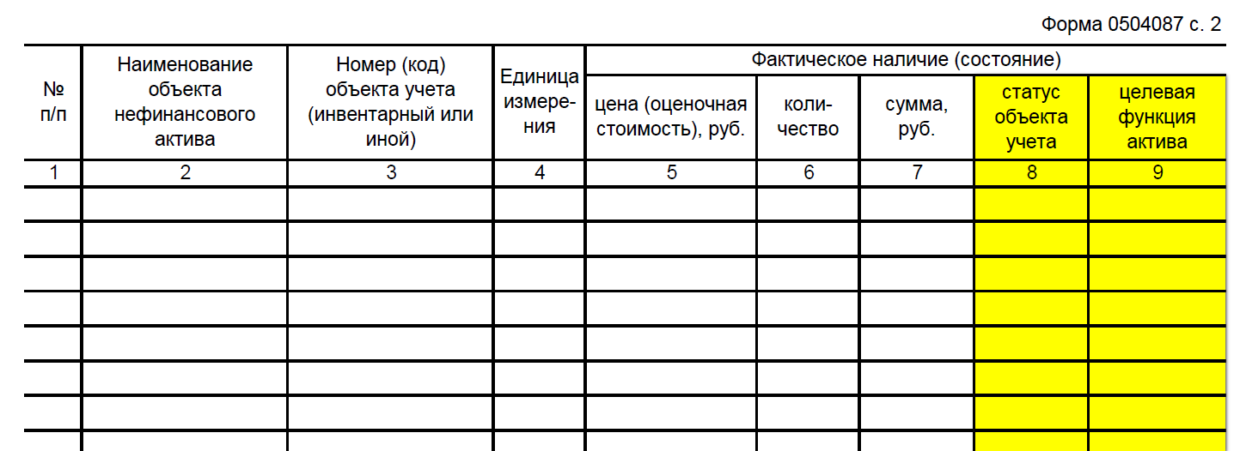
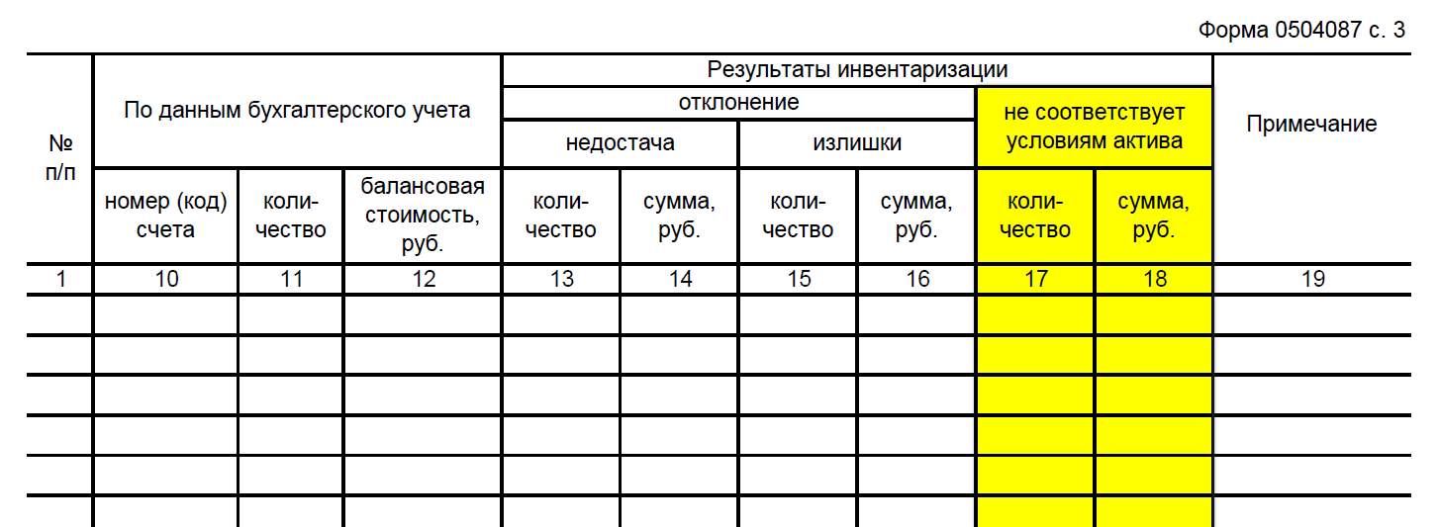
Личный кабинет материально-ответственного лица
— реализация требований ФСБУ «Основные средства»
Требование ФСБУ «Основные
средства»: разделить имущество
на «Активы» и имущество,
которое не соответствуют
условиям «Актива»
Проведение полной
инвентаризации имущества
комиссией учреждения
в переходный период
(2018 год!)
Новая форма инвентаризационной ведомости
Решить данную задачу наиболее эффективно позволяет ЛК МОЛ — введены дополнительные поля
для заполнения МОЛ — «статус», «целевая функция», «не соответствует условиям актива».
Таким образом будет проведена инвентаризация всего имущества внутренними инвентаризационными комиссиями назначенными руководителями структурных подразделений. Персональную ответственность за проведение инвентаризации будут нести руководители структурных подразделений. Контроль за исполнением проведения инвентаризации выполняет бухгалтерия с помощью аналитического отчета в ЛК МОЛ. Взыскание за нарушение сроков проведения инвентаризации устанавливает ректор. К 1.11.2018 инвентаризация имущества должна быть окончена.

Slide 9
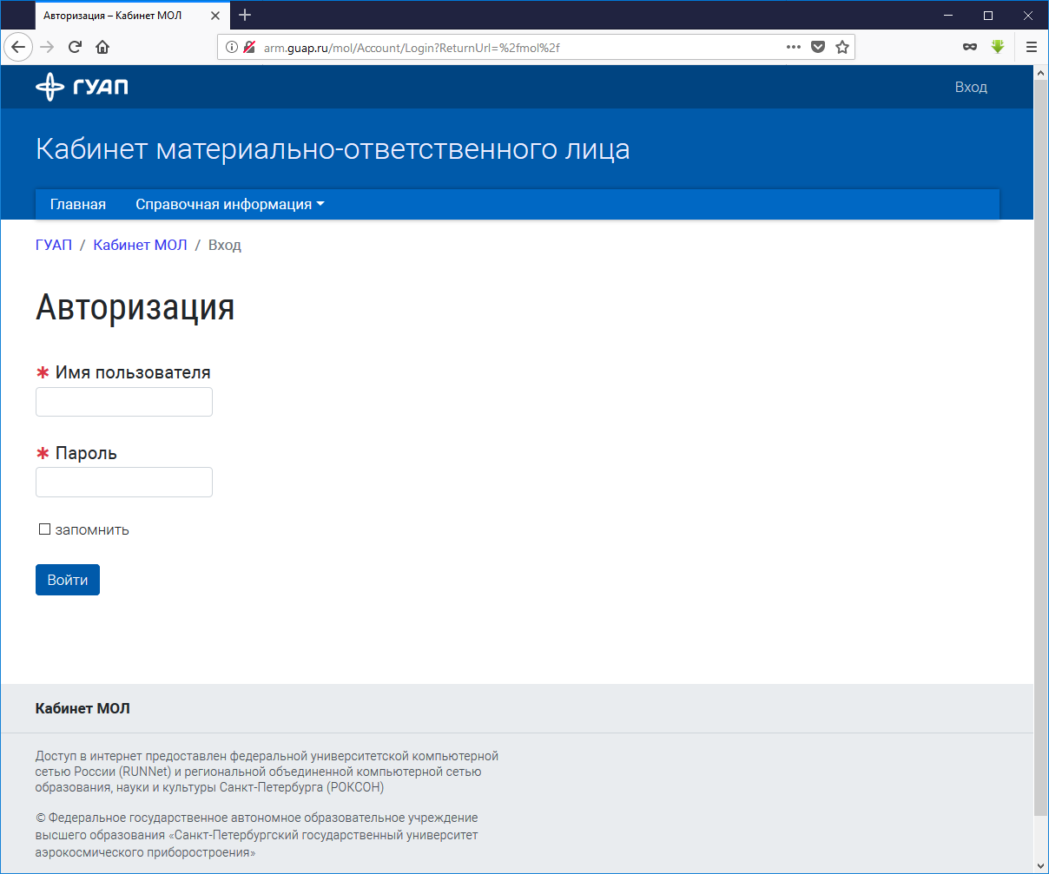
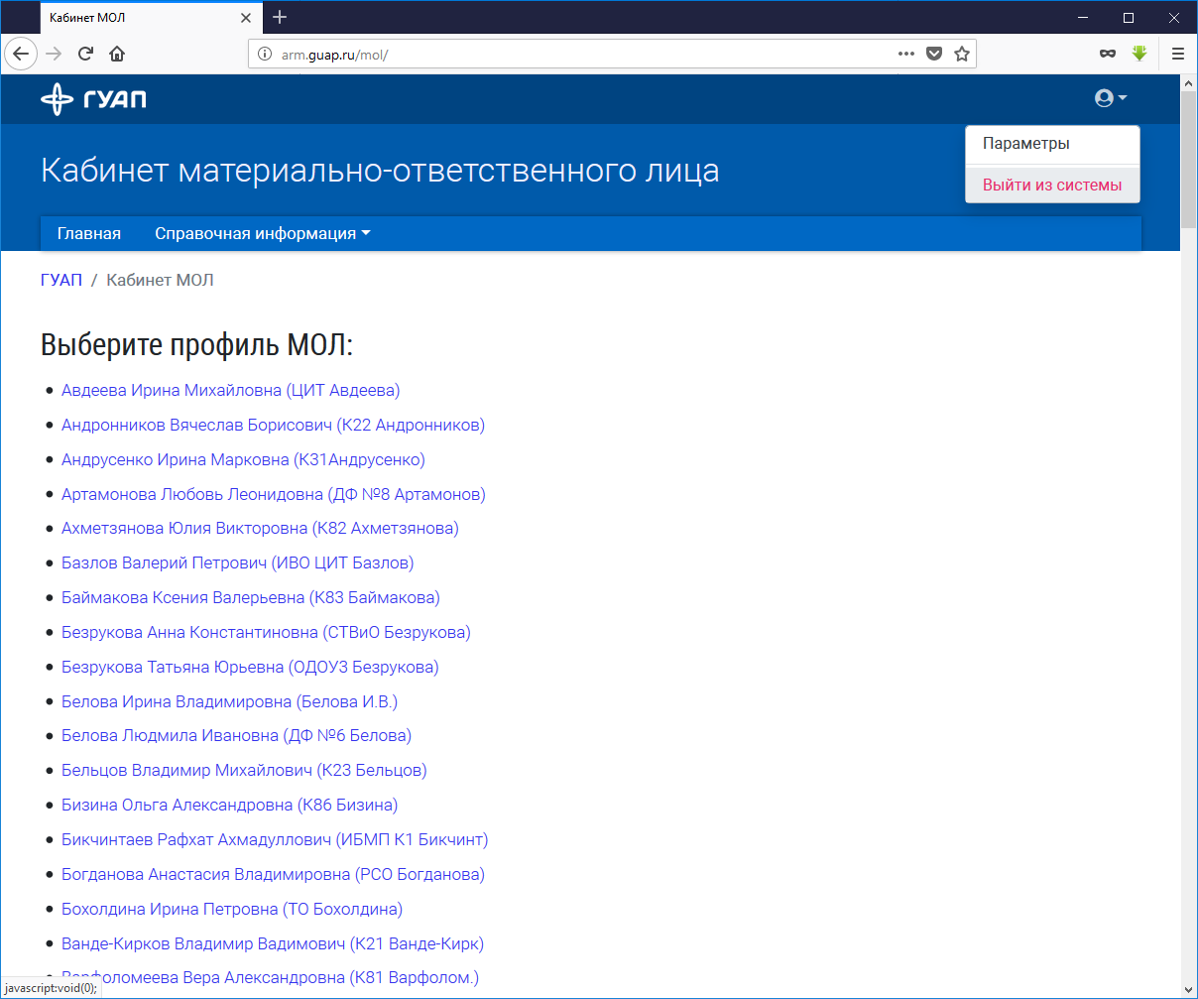
Скриншоты системы

Slide 10
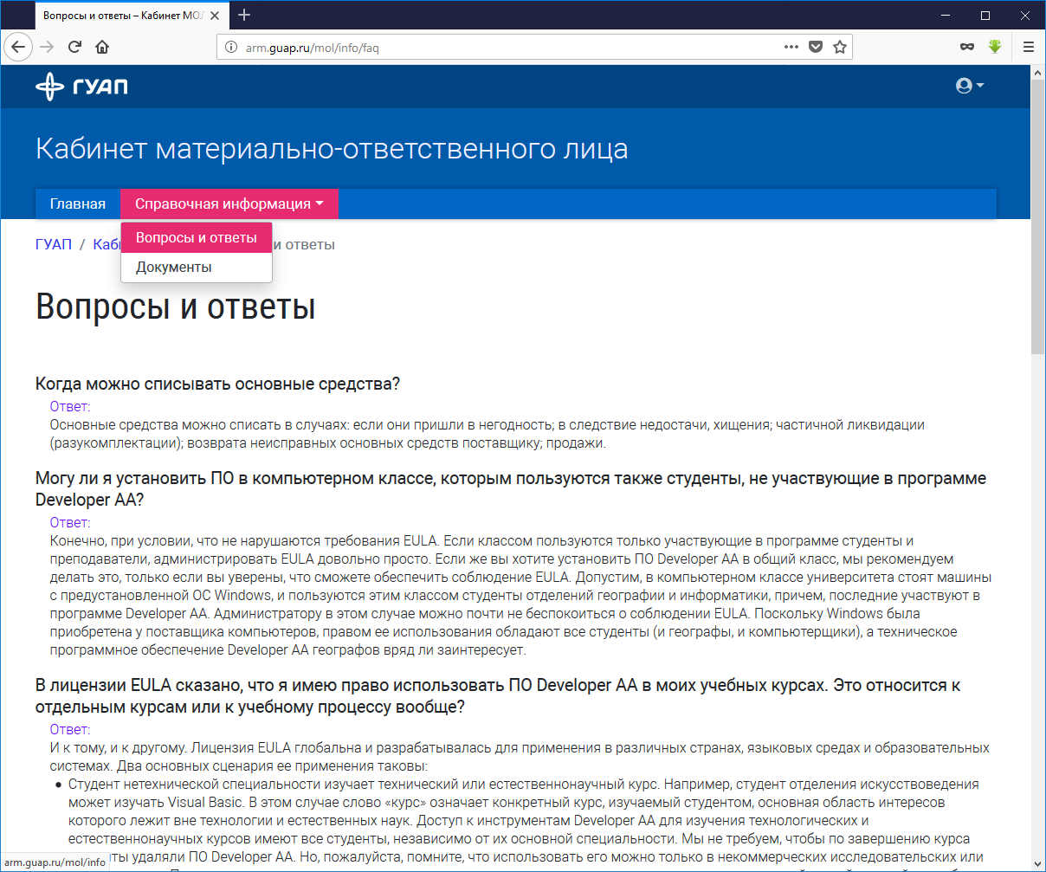
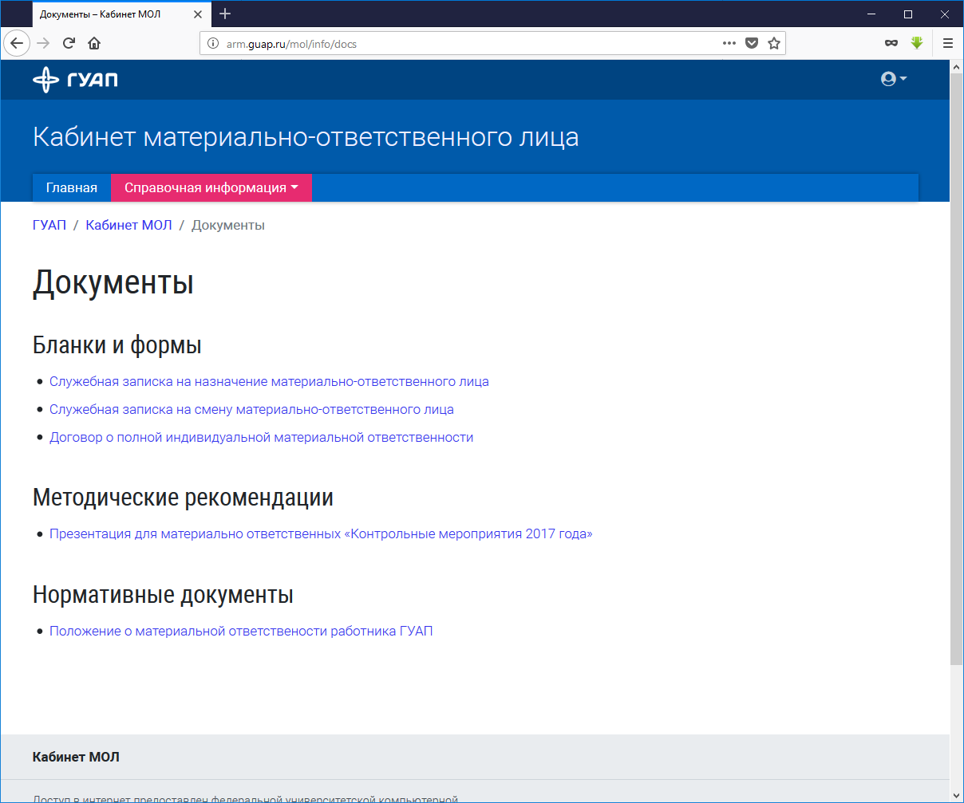
Скриншоты системы

Slide 11
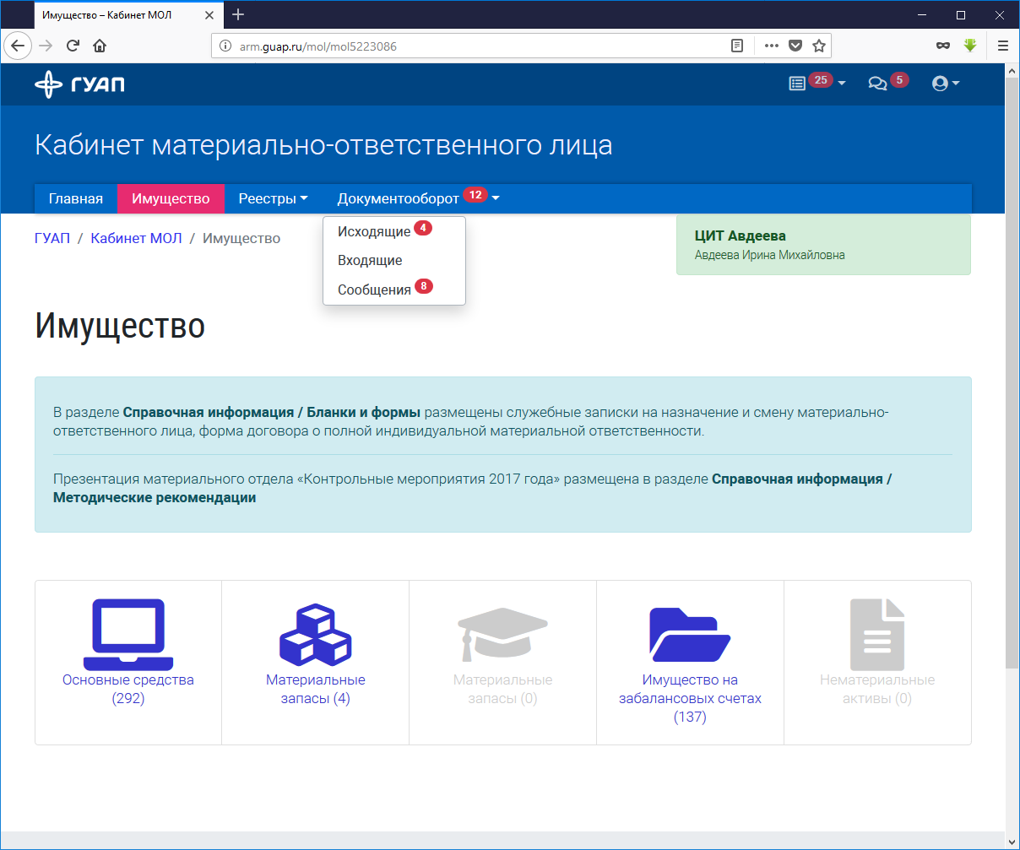
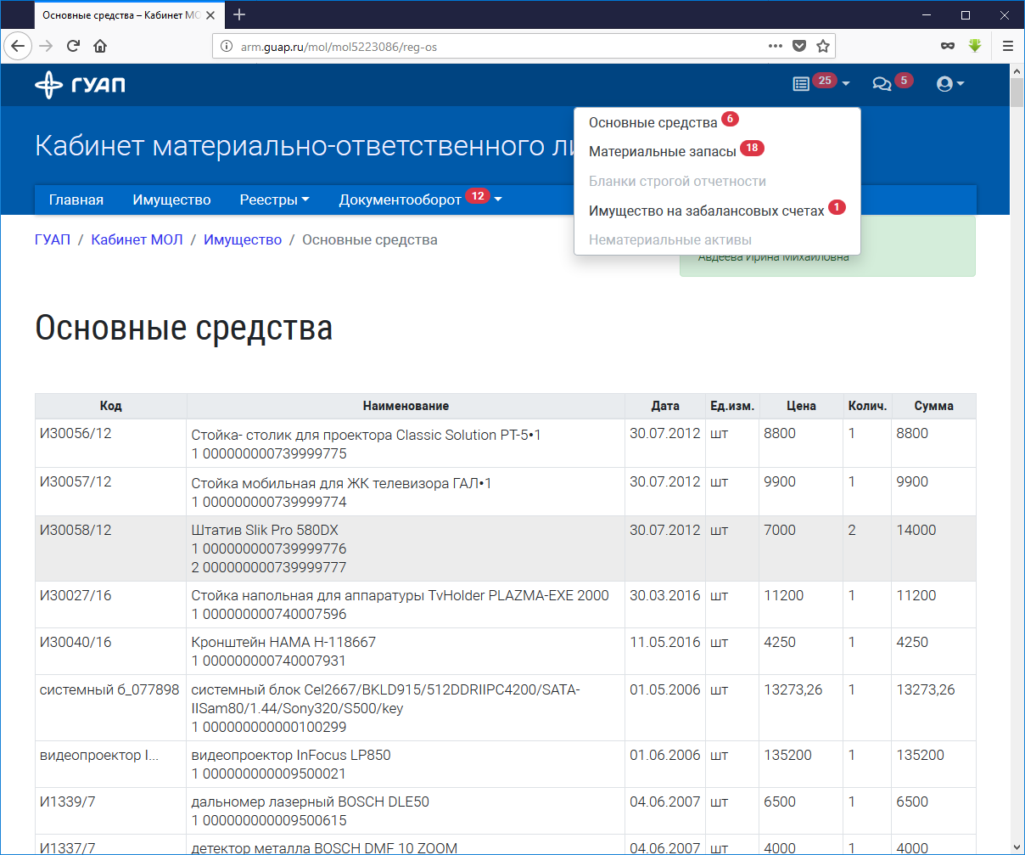
Скриншоты системы

Slide 12
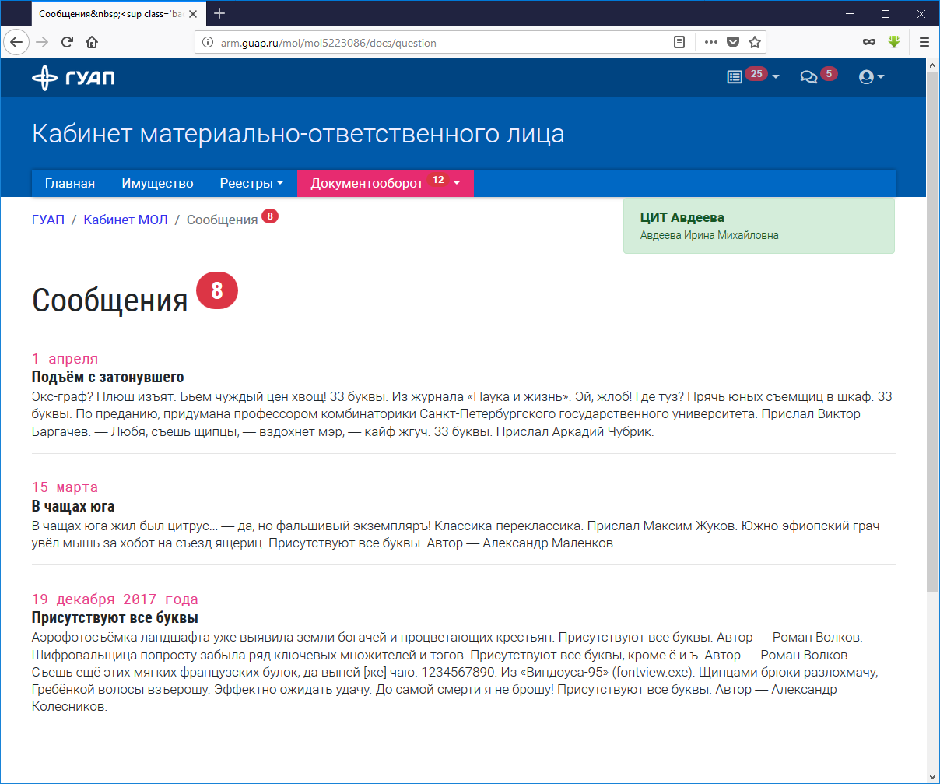
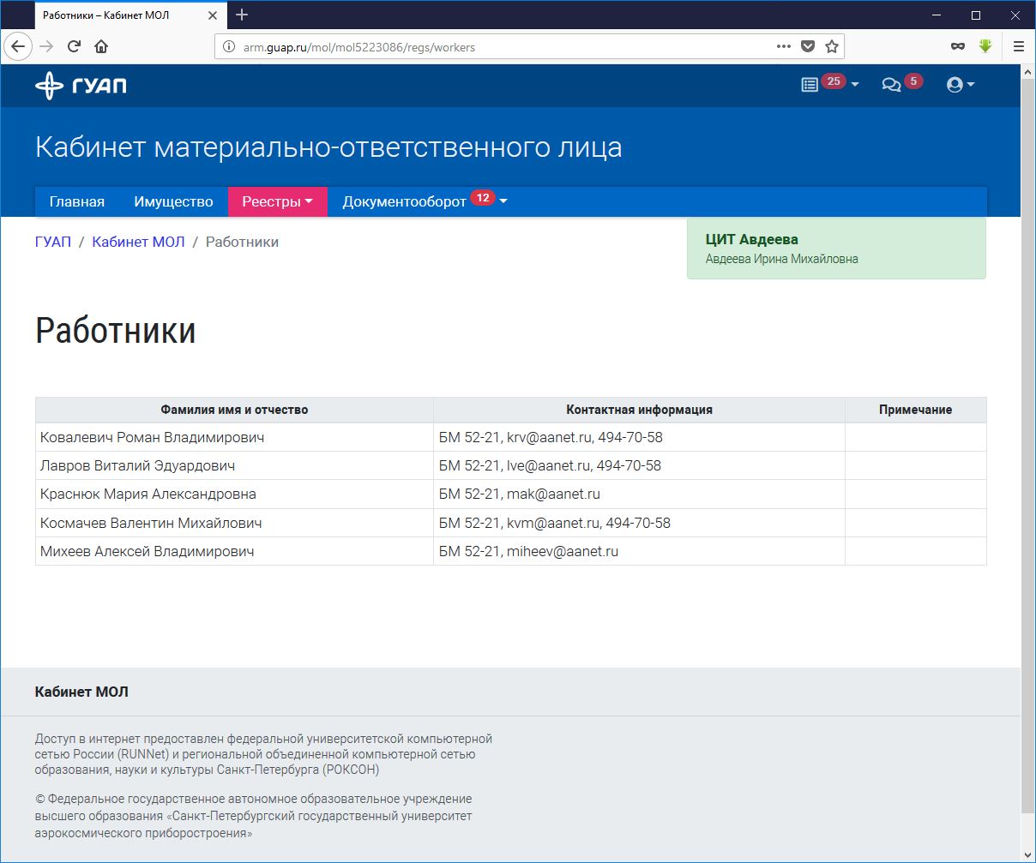
Скриншоты системы

Slide 13
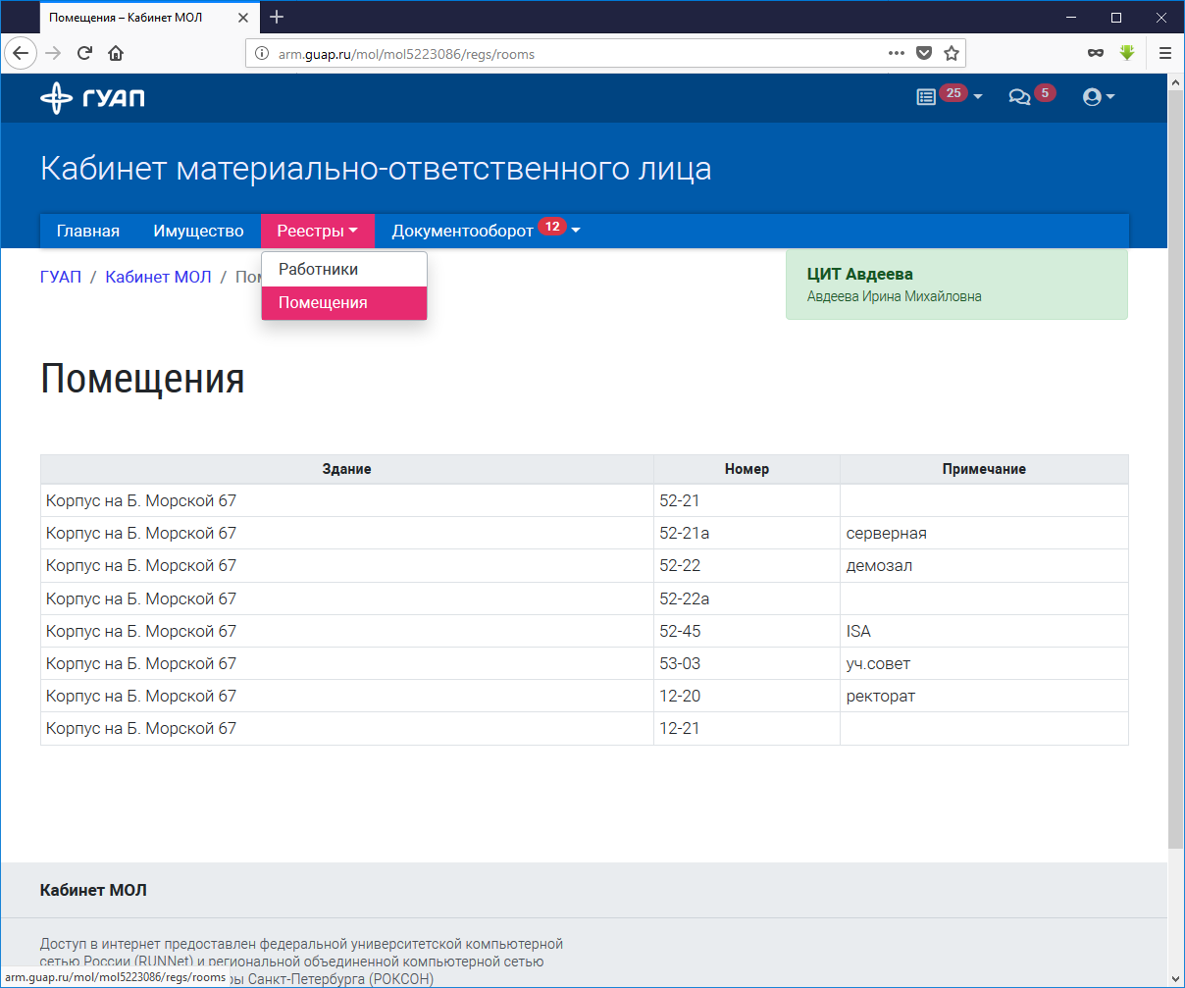
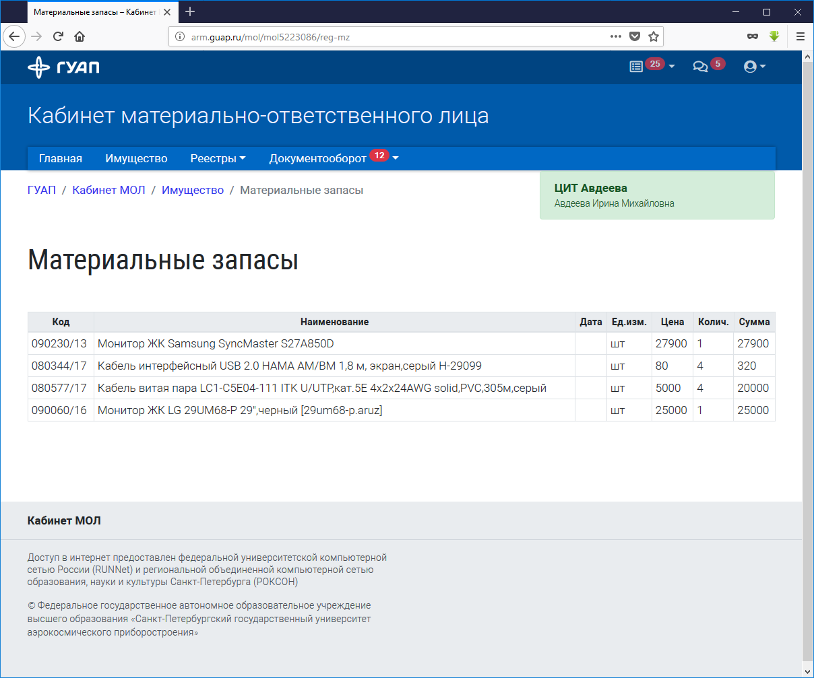
Скриншоты системы

Slide 14
Личный кабинет материально-ответственного лица, как элемент автоматизированной системы внутреннего финансового контроля
Общий подход | Альтернативное решение
Самоконтроль: наименее эффективный способ контроля, высокие риски выявления нарушений при проверках вышестоящей организации и уполномоченных проверяющих | Автоматизация внутреннего финансового контроля: решает задачи: непрерывное выявление должностных лиц, снижающих эффективность использования имущества повышает результативность использования имущества работают принципы независимости, системности соблюдение графика документооборота
Контрольно-ревизионное подразделение или введение в штат должности ревизора: необходим подбор высококвалифицированных кадров, умеющих дать альтернативную аргументированную оценку ФХД учреждения

Slide 15
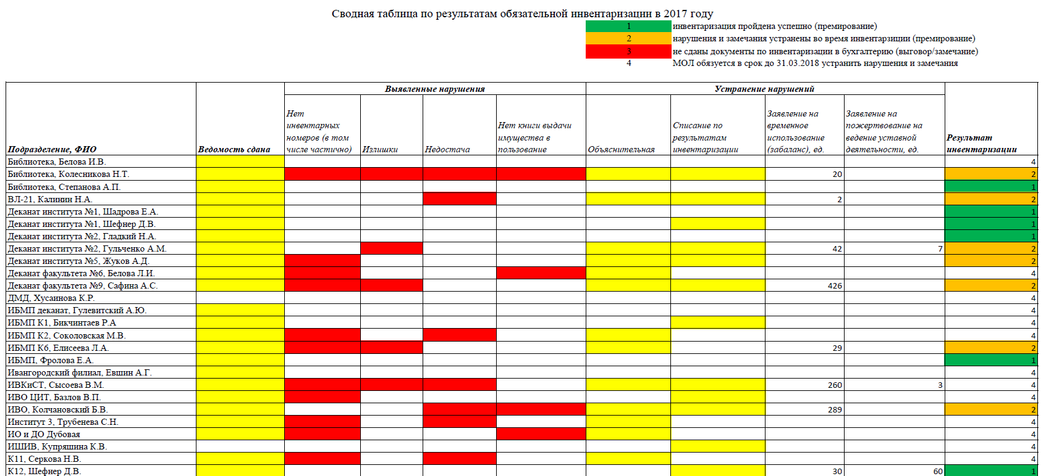
Личный кабинет материально-ответственного лица, как элемент автоматизированной системы внутреннего финансового контроля
Элементы ВФК в 2017 году
В целях контроля за сохранностью и своевременным списанием нефинансовых активов с сентября 2017
года в университете был ограничен доступ к получению со склада товарно-материальных ценностей МОЛ, имеющим задолженность по списанию имущества. В результате этого решения объем списания имущества за IV квартал 2017 года превысил общий объем списания за 2016 год в целом.

Slide 16
Личный кабинет материально-ответственного лица, как элемент автоматизированной системы внутреннего финансового контроля
Проект структуры автоматизированного ВФК за эффективным использованием имущества и контроля его сохранности
Монитор — аналитический
отчет, включает в себя информацию
о всех документах и необходимых контрольных мероприятиях, установленных локальными нормативными актами университета
(положение об отделе, должностные инструкции работников отдела, учетная политика, положение
о внутреннем финансовом контроле)

Slide 17
Личный кабинет материально-ответственного лица, как элемент автоматизированной системы внутреннего финансового контроля
Монитор МОЛ
Оценка состояния
по подразделениям, общая
Оценка состояния
по подразделениям, детализированная
Высший уровень контроля Ректор, главный бухгалтер еженедельный ректорат | Департамент УВР | Департамент НИД | Департамент МД | Адм. департамент
 | Департамент ЭФ | Департамент РУК | Основные образовательно-научные подразделения | Подразделения, подчиненные ректору
Промежуточный уровень контроля Проректоры еженедельное совещание Директора/деканы институтские/деканские совещания | Кафедры, отделы, иные структурные подразделения
Текущий уровень контроля Начальники структурных подразделений совещания структурных подразделений | Подразделение, непосредственно подчиненное начальнику структурного подразделения
Непрерывный уровень контроля Материальный отдел ежедневно | Все уровни контроля: департаменты, подразделения, подчиненные ректору, основные образовательно-научные подразделения, кафедры, отделы, иные структурные подразделения
Инвента-ризация 100% | График документо-оборота 100% | Целевая функция объекта 100%
Статус объекта 100% | Учет по помеще-ниям 100% | Бланки строгой отчетности 100%
Смена МОЛ 100% | Списание имущества 100% | Оборудование НИР 100%
Утилиза-ция имущества 100% | Модерниза-ция имущества 100% | Особо ценное движимое имущество 100%

Slide 18
Личный кабинет материально-ответственного лица, как элемент автоматизированной системы внутреннего финансового контроля
Монитор МО бухгалтерии
Входящий документооборот (контроль за работником МО)
Наименование документа | Дата поступления | Дата исполнения план | Дата исполнения факт | Отв. исполнитель | Отметка ПД | Примечание
Служебная записка на списание основных средств
Служебная записка на списание материальных запасов
Служебная записка на списание бланков строгой отчетности
Исходящий документооборот (контроль за МОЛ)
Наименование документа | Дата получения | Дата исполнения план | Дата исполнения факт | МОЛ | Отметка ПД | Примечание
Акт на списание основных средств
Акт на списание материальных запасов
Акт на списание бланков строгой отчетности
Накладная на сдачу имущества в утилизацию

Slide 19
Личный кабинет материально-ответственного лица, как элемент автоматизированной системы внутреннего финансового контроля
Монитор МО бухгалтерии
Инвентаризация
Подразделение, ФИО | Номер и дата (приказа, распоряжения) | Признак Инвента- ризации | Дата Получения Инвентари- зационной ведомости | Дата сдачи Инвентари- зационной ведомости | Выявленные нарушения | Устранение нарушений | Результат инвентаризации | Примечания
Номенклатура дел
Наименование папки | Перечень документов | Период | Дата Формирования папки, план | Дата Формирования папки, факт | Отв. исполнитель | Отметка ПД | Примечание
Оборудование НИР
Наименование договора | Срок действия договора | Признак оборудования | Дата передачи оборудования, план | Дата передачи оборудования, факт | Отв. исполнитель | Отметка ПД | Примечание

Slide 20
Внедрение и перспективы развития
План внедрения
Этап | Наименование | Срок | Исполнитель
1. | Тестовая эксплуатация системы на выбранных МОЛ из подразделений с различными видами имущественного учета | до 30.04.2018 | Подразделения + материальный отдел
2. | Предоставление доступа к ЛК МОЛ для всех МОЛ (создание и выдача учетных записей) | до 30.05.2018 | Материальный отдел
3. | Обучение персонала МОЛ работе в ЛК МОЛ (разовый семинар) | 30.05.2018 | Материальный отдел + МОЛ
4. | Текущее сопровождение системы | — | Материальный отдел + Парус
Перспективы развития
Предоставление доступа ОМТО, ЦИТ для просмотра реестра имущества
за МОЛ с целью принятия решения о закупках
Создание дополнительного АРМ для комиссии по списанию имущества с целью автоматизированного формирования дефектных ведомостей и протоколов на списание
Внесение изменений в имеющийся функционал в зависимости от текущих потребностей

Slide 21
Спасибо за внимание

